Slide 1
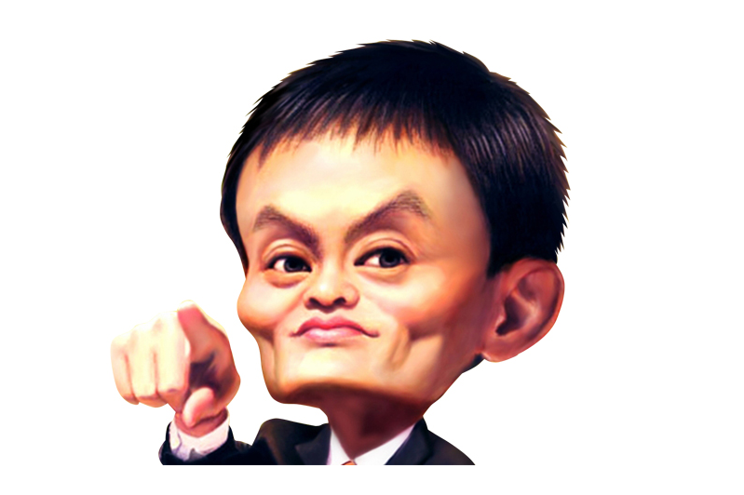
男人的长相往往和他的的才华成反比

Slide 2
人物简介：
马云，男，1964年10月15日出生于浙江省杭州市，中国著名企业家，阿里巴巴集团、淘宝网、支付宝创始人。首位登上《福布斯》杂志封面人物的大陆企业家，曾当选世界经济论坛未来领袖。2013年5月10日，马云卸任阿里巴巴集团CEO。现任阿里巴巴集团董事局主席、中国雅虎董事局主席、杭州师范大学阿里巴巴商学院院长、华谊兄弟传媒集团董事、菜鸟网络董事长等职务。

Slide 3
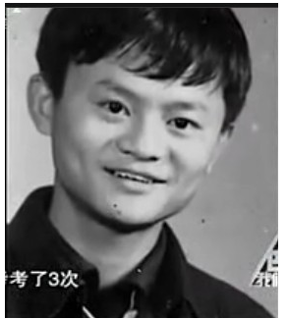
求学时代：
马云，男，1964年10月15日生于浙江杭州，祖籍浙江省绍兴嵊州市（原嵊县）谷来镇，1982年，当18岁的马云想上北大的时候，他经历了第一次高考落榜；1983年，马云再次参加高考，再次落榜；[1]直到1984年，第三次高考，勉强被杭州师范学院（现杭州师范大学）以专科生录取。当时他的成绩是专科分数，离本科线还差5分，但恰好本科没招满人，马云就这样幸运地上了本科，并凭着满腔热情和一身侠气，当选学生会主席。

Slide 4
他从被教过度到教人
教师工作：
1988年，马云从杭州师范学院外语系英语专业毕业，获文学学士学位，被分配到杭州电子工学院，任英文及国际贸易讲师。马云很快成为杭州优秀青年教师，发起西湖边上第一个英语角，开始在杭州翻译界有名气。因此，很多人来请马云做翻译，马云做不过来，于1992年成立海博翻译社，请退休老师做翻译。海博第一个月全部收入700元，房租2000元。为生存下去，马云背着大麻袋到义乌、广州去进货，海博翻译社开始卖鲜花，卖礼品。马云还曾经销售过一年的医药，推销对象上至大医院，下至赤脚医生。1994年海博持平，1995年开始赚钱。海博翻译社赚钱之后，马云就没再管它。

Slide 5
一开始他只是只菜鸟
开始创业：
1991年，马云初次接触商业活动，创办海博翻译社。头一个月，收入700元，房租高达2000元。他于是利用转手小商品交易的方式，从广州、义乌等地进货，成功养活了翻译社，还组织了杭州第一个英语角。
1994年底，马云首次听说互联网；1995年初，他偶然去美国，首次接触到互联网。对电脑一窍不通的马云，在朋友的帮助和介绍下开始认识互联网。

Slide 6
1995年4月，马云和妻子再加上一个朋友，凑了两万块钱，专门给企业做主页的杭州海博网络公司就这样开张了，网站取名“中国黄页”，[6]成为中国最早的互联网公司之一。其后不到三年时间，他们利用该网站赚到了500万元。
1997年，马云和他的团队在北京开发了外经贸部官方站点、网上中国商品交易市场、网上中国技术出口交易会、中国招商、网上广交会和中国外经贸等一系列国家级站点。

Slide 7
再度创业：
1999年3月，马云正式辞去公职，和他的团队回杭州，以50万元人民币开始了新一轮创业，开发阿里巴巴网站。意识到互联网产业界应重视和优先发展企业与企业间电子商务（B2B），而这种模式被称为"互联网的第四模式"

Slide 8
1999年10月和2000年1月，阿里巴巴两次共获得国际风险资金2500万美元投入，马云以“东方的智慧，西方的运作，全球的大市场”的经营管理理念，迅速招揽国际人才，全力开拓国际市场，同时培育国内电子商务市场，为中国企业尤其是中小企业迎接“入世”挑战构建一个完善的电子商务平台。
此后，阿里巴巴网站持续为中国优秀的出口型生产企业提供在全球市场的"中国供应商"专业推广服务，帮助企业获取更多更有价值的国际订单，并两次被美国权威财经杂志《福布斯》选为全球最佳B2B站点之一。

Slide 9
马云为完善整个电子商务体系，自2003年开始，先后创办了阿里巴巴、淘宝网、支付宝、阿里妈妈、天猫、一淘网、阿里云等国内电子商务知名品牌，马云也历任多家公司的重要角色，其中包括阿里巴巴集团董事局主席、软银集团董事、中国雅虎董事局主席、亚太经济合作组织（APEC）
工商咨询委员会（ABAC）会员、杭州师范大学阿里巴巴商学院院长、华谊兄弟传媒集团董事、TNC（大自然保护协会）全球董事会董事和海博翻译社社长等职务。

Slide 10
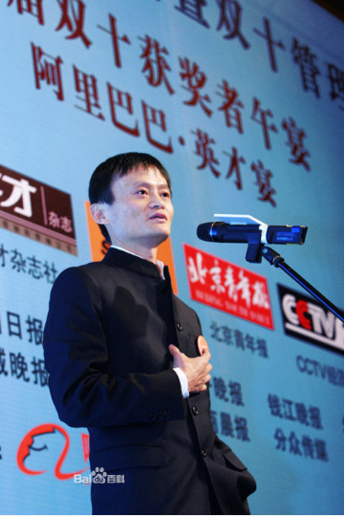
他辉煌了，他走向了高峰
阿里巴巴集团的成功，使马云多次获邀到全球著名高等学府讲学，当中包括宾夕法尼亚大学的沃顿商学院、麻省理工、哈佛大学等。
马云的商业人生在此次创业过程中步入高峰。

Slide 11
2000年10月，被“世界经济论坛”评为2001年全球100位“未来领袖”之一
2001年，美国亚洲商业协会评选他为2001年度“商业领袖”
2002年5月，获选成为日本最大财经杂志《日经》的封面人物；
2003年，马云创办的个人拍卖网站淘宝网，后者自2005年第一季度开始成为亚洲最大的个人拍卖网站；

Slide 12
2004年12月，荣获十大年度经济人物奖；
2006年起，成为央视二套《赢在中国》最有特色，最具影响力的评委，还用雅虎中国和阿里巴巴为《赢在中国》官方网站提供平台。为千百万创业者提供平台；
2008年3月，马云先生获选巴隆金融周刊（Barron's）2008年度全球30位最佳运行长（CEO）；

Slide 13
2008年7月，马云先生获得日本第十届企业家大奖。该奖项过去只颁发给日本国内的企业家；
2008年9月，马云先生获选美国《商业周刊》评出的25位互联网业最具影响力的人物。他也是唯一上榜的中国企业家；
2009年，在马云45岁时，个人净资产达80亿，位列胡润富豪榜88位；

Slide 14
2009年11月，马云先生获选《时代》2009年百大最具影响力人物；
2009年11月，马云先生获选《商业周刊》2009中国最具影响力40人；
2009年12月23日，马云先生获选CCTV中国经济年度人物中国经济十年商业领袖十人之一；
2010年9月，《财富》杂志以“智慧”和“影响力”为指标，评选出当今全球科技界最聪明的50人。马云先生以“阿里巴巴CEO”身份入围“最聪明CEO”第四名。

Slide 15
2012年《财富》中国最具影响力的50位商界领袖排行榜，马云榜上有名，排名第八；
2012年12月12日，当选CCTV中国经济年度人物；
2012年度中国企业十大新闻之民企新闻人物；
2013新财富中国富豪榜以200.0亿排名第十七名。
2015年10月23日，《2015信中利·胡润IT富豪榜》发布，51岁的马云及其家族以1350亿元资产蝉联中国IT业首富，在13年里财富增长540倍。[13]
2015年10月26日，2015年福布斯中国富豪榜在北京发布，马云以218亿美元财富，排名第二。[14]
2015年11月4日，马云名列《福布斯》全球最有权力人物排行榜第22位。

Slide 16
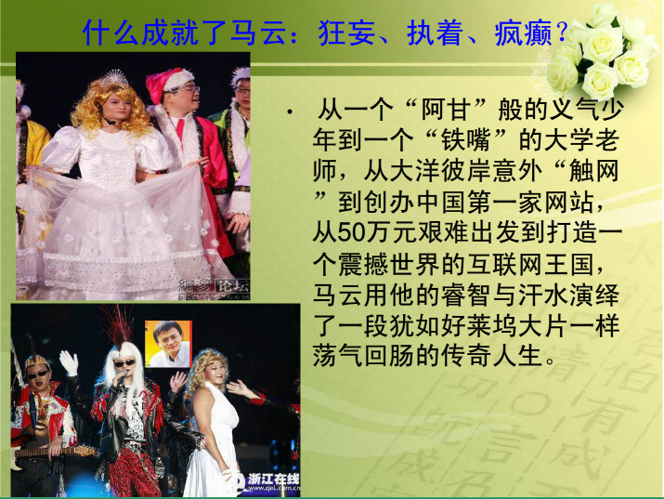

Slide 17
马云之所以会取得今天的成绩，与他三年的复读生涯相当重要，在后来杨澜采访他时，这么久了，为什么他还在说前两天做了个考数学的噩梦？看似很小的事情为什么他还要在今天相当成功的时候提出来？有没有必然性呢？在他小时候所受到的挫折？在复读时候边打工边复习，数学总是几分，这些事给他的阴影是如此。正是自己不舍的追求扛住了，所以进入了大学。
即使后来的大学甚至是个专科，但这种成就感是很重要的，每个复读过的人是会有这样的体会的。进大学后得到的这种解脱让他看到了新的希望，也更加肯定了自己，后来正因为他要更加肯定这一点，所以在早期积累的英语水平让他如虎添翼，很快就达到了一个很好的高度，这样他的人生才刚开始腾飞。

Slide 18
复读生涯给他的是什么？
其一：事情总有困难而无法克服的一面，以致到今天依然害怕数学，但总有一天会过去。
其二：正因为复读给他的痛苦，所以后来的日子里总是在寻求不断证明自己的机会，好像在不断的给以前的自己解脱。
反观后来公司的发展，正是如此，无论是翻译社，还是中国黄页，阿里巴巴，都走过了那比较痛苦的复读生涯，而后来正是马云在复读生涯中获得的启示，让他觉得自己总会成功，即使不会成功也会有个比较不失败的前途（就像当年考取师专而不是本科），就像“寒冬中希望我们是最后一个死去的人”宣言一样。再加上不断证明自己的不断给自己解脱的那种强大动力，让自己不仅仅只是做了个讲师，做了个翻译社的老总，做了个阿里巴巴的CEO，而是要做世界的NO.1.都源于此！

Slide 19
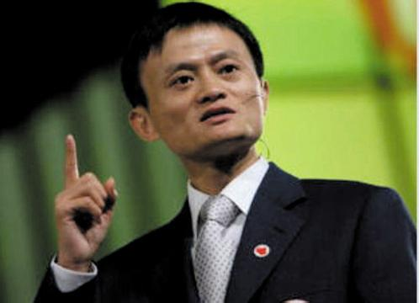
然而对于自己的成功，马云又会有怎样的看法？

Slide 20
在2007年9月15日召开的第四届中国网商大会暨第二届中国网商节上，阿里巴巴集团创始人兼首席运营官马云透露了阿里巴巴以及自己成功的秘诀，那就是梦想、学习和坚持。“第一你自己要相信，就是‘我相信’，‘我们相信’；第二是坚持；第三，我们学习，第四，我们做正确的事和正确的做事——正是这四个关键使阿里巴巴走到现在。”在马云看来，人必须要有自己坚信不疑的事情，“你没有坚信不疑的事情，那你不会走下去的，你开始坚信了一点点，就会越做越有意思。”他告诉与会者，自己坚信的是，互联网会影响中国、改变中国，中国可以发展电子商务，而电子商务要发展，则必须先让网商富起来。

Slide 21
马云的成功给我们的启示
一。设定明确的目标。马云做阿里巴巴喊出的目标是：让天下没有难做的生意。解决千万人的就业问题。
二。建立顶尖团队。阿里巴巴18壮士名满天下，各怀奇招，是一支凹凸互补的顶尖团队，围绕在以马云为核心周围，团结在共同目标之下。
三。把握时事机遇。一场突如其来的SARS让网络贸易一跃成为流行方式。

Slide 22
马云给我们的忠告
1. 一个年轻人，如果四年的时间里，没有任何想法，他这一生，就基本这个样子，没有多大改变了。
2. 如果，你真的爱你的爸妈，爱你的女朋友，就好好的去奋斗，去拼搏吧，这样，你才有能力，有经济条件，有自由时间，去陪他们，去好好爱他们。
3. 趁着年轻，多出去走走看看。读万卷书，不如行万里路，行万里路，不如阅人无数。
4. 与人交往的时候，多听少说。这就是，上帝为什么给我们一个嘴巴两个耳朵的原因。
5. 今天很残酷，明天更残酷，后天很美好，但绝对大部分是死在明天晚上，所以每个人不要放弃今天。
6. 要想进步，就只有吸取教训，成功的经验都是歪曲的，成功了，想怎么说都可以，失败者没有发言权，可是，你可以通过他的事例反思，总结。教训，不仅要从自己身上吸取，还要从别人身上吸取。
7. 如果，我只能送你一句忠告，那就是，这个世界上没有免费的午餐，永远不要走捷径!
8. 永远不要跟别人比幸运，我从来没想过我比别人幸运，我也许比他们更有毅力，在最困难的时候，他们熬不住了，我可以多熬一秒钟、两秒钟。

